Slide 1
স্বাগতম

Slide 2
পরিচিতি
শিক্ষক পরিচিতি
মো: আখের আলী (সুজন)
সহকারী প্রধান শিক্ষক
দিনাজপুর কালেক্টরেট স্কুল এন্ড কলেজ।
aasujantqi14@gmail.com
পাঠ পরিচিতি
শ্রেণি: নবম
বিষয়:জীববিজ্ঞান
অধ্যায়: আট
পাঠ নং-৫

Slide 3
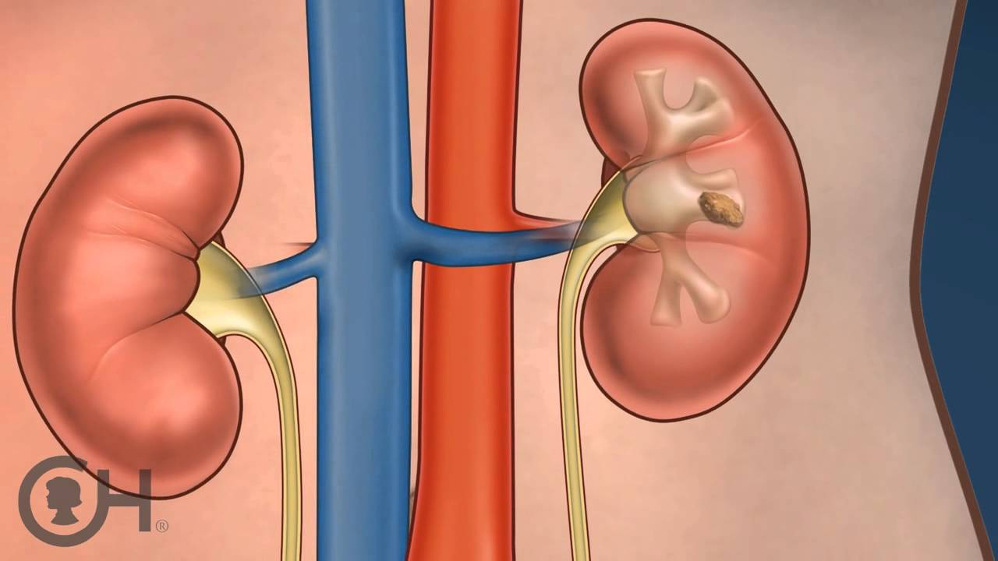
নিচের চিত্রটি লক্ষ্য করি
চিত্রে কী দেখছ?
এটি মানবদেহে কী কাজ করে?
কোনো যন্ত্র কাজ করা বন্ধ করলে তাকে কী বলে?
চিত্রের অঙ্গদুটি কাজ করা বন্ধ করলে তখন তাকে কী বলা যাবে?

Slide 4
আজকের পাঠ
বৃক্ক বিকল,
ডায়ালাইসিস ও প্রতিস্থাপন

Slide 5
শিখনফল
কিডনি বিকল কী তা বলতে পারবে।
বৃক্কের স্বাভাবিক কার্যক্রম বজায় রাখতে ডায়ালাইসিসের ভূমিকা ব্যাখ্যা করতে পারবে।
বৃক্ক প্রতিস্থাপন ও মরণোত্তর বৃক্কদানের ধারণা ব্যাখ্যা করতে পারবে।

Slide 6
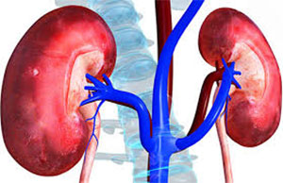
কিডনি বিকল কী তা কি বলতে পারবে?
কিডনির যে ছাঁকন কাজ তা যদি বন্ধ হয়ে যায় তখন তাকে কিডনি বিকল বলে।

Slide 7
কিডনি বিকল হওয়ার কারণ:
নেফ্রাইটিস
ডায়াবেটিস
উচ্চ রক্তচাপ
কিডনিতে পাথর
ঔষধের পার্শ্ব প্রতিক্রিয়া
মারাত্মক ডায়ারিয়া
অতিরিক্ত রক্তক্ষরণ

Slide 8
কিডনি বিকল হলে-
মূত্রের পরিমাণ কমে যাবে
রক্তে ক্রিয়েটিনিন বৃদ্ধি পাবে।
রক্তের বর্জ্য দ্রব্যাদি অপসারণের জন্য নির্দিষ্ট সময় পর পর রোগীকে ডায়ালাইসিস করাতে হবে।

Slide 9
একক কাজ
কিডনির বিকলের কারণসমূহ লিখ।

Slide 10
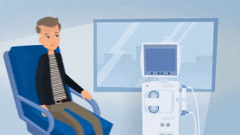
বৃক্ক সম্পূর্ণ অকেজো বা বিকল হওয়ার পর বৈজ্ঞানিক উপায়ে রক্ত পরিশোধিত করার নাম ডায়ালাইসিস।সাধারণত ডায়ালাইসিস মেশিনের সাহায্যে রক্ত পরিশোধিত করা হয়।

Slide 11
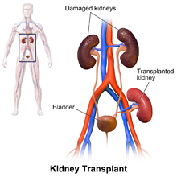
যখন কোনো ব্যক্তির কিডনি বিকল হয়ে পড়ে তখন কোনো সুস্থ ব্যক্তির কিডনি তার দেহে প্রতিস্থাপন করা যায়, তাকে কিডনি সংযোজন বলে। কিডনি সংযোজন দু’ভাবে করা যায়: কোনো নিকট আত্মীয়ের কিডনি অথবা কোনো মৃত ব্যক্তির কিডনি রোগীর দেহে স্থাপন করা যায়।

Slide 12
দলীয় কাজ
বৃক্ক বিকল প্রতিরোধকল্পে কী কী সতর্কতা অবলম্বন করা উচিত?

Slide 13
সতর্কতা
কোনো কারণ ছাড়াই খাবার স্যালাইন পান না করা । অনেকে এর ব্যতিক্রম করে-
অনেকে ডায়ারিয়া বা বমি হওয়া ছাড়াই গরমে ঘেমে গেলে
ক্লান্ত অবস্থায় কিংবা তেমন কোনো কারণ ছাড়াই স্যালাইন পান করা।
বয়স্ক মানুষের ক্ষেত্রে ডায়রিয়া বা বমি ছাড়া অন্য ক্ষেত্রে অতিরিক্ত খাবার স্যালাইন বিপদ ডেকে আনতে পারে।
সাধারণ ক্লান্তি বা ঘামের ক্ষেত্রে লেবুর রস এবং সামান্য লবণমিশ্রিত শরবতই যথেষ্ট।

Slide 14
মূত্রনালী সুস্থ রাখার উপায়
শিশুদের খোসপাঁচড়া এবং টনসিল থেকে সাবধান থাকা
ডায়াবেটিস ও উচ্চ রক্তচাপ নিয়ন্ত্রনে রাখা
ডায়ারিয়া ও রক্তক্ষরণ ইত্যাদির দ্রূত চিকিৎসা করতে হবে।
ধুমপান ত্যাগ করা এব ব্যথা নিরাময়ের ঔষধ যথাসম্ভব পরিহার করা প্রয়োজন।
পরিমাণমতো পানি পান করা।

Slide 15
মূল্যায়ন
১.ডায়ালাইসিস কাকে বলে?
২.কিডনি সংযোজন কাকে বলে?
৪. কিভাবে কিডনি সংযোজন করা হয়?
৫. মূত্রনালী সুস্থ রাখার উপায়গুলো ব্যাখ্যা কর।
৩. কিভাবে ডায়ালাইসিস করা হয়?

Slide 16
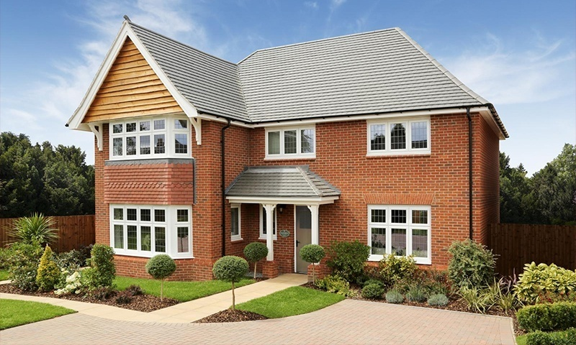
বাড়ির কাজ
মরণোত্তর বৃক্কদানের বিষয়ে পোস্টার অঙ্কন করে আনবে।

